Slide 1
Gesundheitsaspekte von Obst und Obstverarbeitungsprodukten
Nährwertprofilsysteme zur Beurteilung des Gesundheitsaspektes von Lebensmitteln
Elsa Patzl-Fischerleitner
HBLA u. BA für Wein- u. Obstbau
Klosterneuburg, 26. Jänner 2023

Slide 2
Gesundheitsbezogene Angaben
– Lebensmittel
Verordnung (EG) Nr 1924/2006 über nährwert- und gesundheitsbezogene Angaben (EG-ClaimsVO)
nährwertbezogene Angaben („Nutrition Claims“) besagen, dass ein Lebensmittel bestimmte Nährwerteigenschaften hat (z. B.: fettarm)
gesundheitsbezogene Angaben („Health Claims“) machen darauf aufmerksam, dass der Verzehr eines bestimmten Lebensmittels zu gesundheitlichen Vorteilen führen kann (z. B.: Vitamin A trägt zur Erhaltung normaler Sehkraft bei)
Einführung von Nährwertprofilen ist vorgesehen – bis heute von der EU noch nicht gesetzlich geregelt

Slide 3
Nährwertprofilsysteme
Nährstoffprofiling ist die Wissenschaft der Klassifizierung von Lebensmitteln nach ihrer Nährstoffzusammensetzung, um die Gesundheit zu fördern und Krankheiten vorzubeugen.
Nährwertprofilsysteme sollen Verbrauchern dabei helfen, nahrhafte und hochwertige Lebensmittel zu identifizieren.
Es gibt eine Vielzahl von Nährwertprofilsystemen. Unterschiedliche Modelle können zu unterschiedlichen Klassifizierungen derselben Lebensmittel führen.
Spezielle Logos oder FOPLs

Slide 4
Nährwertprofilsysteme
EU-weite Nährwertkennzeichnung in Tabellenform bei vorverpackten Lebensmitteln ist verpflichtend; erweiterte NW-Kennzeichnung → Nährwertprofilsysteme (freiwillig)
Nutri Score
Keyhole System: innerhalb einer Produktgruppe werden wertvollere („gesündere“) Lebensmittel markiert (Schweden, Norwegen, Dänemark,…)
GDA Kennzeichnung: „Guideline daily amount” – Richtlinie für den täglichen Bedarf; System der Industrie; Angabe pro Portion. Prozentangaben sollen über den Anteil am täglichen Bedarf informieren.
Front-of-pack nutrition labelling“ der FSA (Food Standards Agency)

Slide 5
Nutri Score
Der "Nutri-Score" wurde 2017 von der französischen Gesundheitsbehörde entwickelt.
Der Nutri-Score ist eine freiwillige Kennzeichnung. Europaweit gesehen ist der Nutri-Score eine Möglichkeit der erweiterten Nährwertkennzeichnung.
In Ö derzeit noch keine Regelung zur Verwendung bei Waren
Zusammenspiel der einzelnen Nährstoffe wird bewertet – so gibt es welche, die sich positiv (Ballaststoffe, Eiweiß, hoher Obst- und Gemüseanteil …) oder negativ auswirken (gesättigte Fettsäuren, hoher Salzgehalt, Zuckergehalt…).
Basis: Bewertung pro 100 g

Slide 6
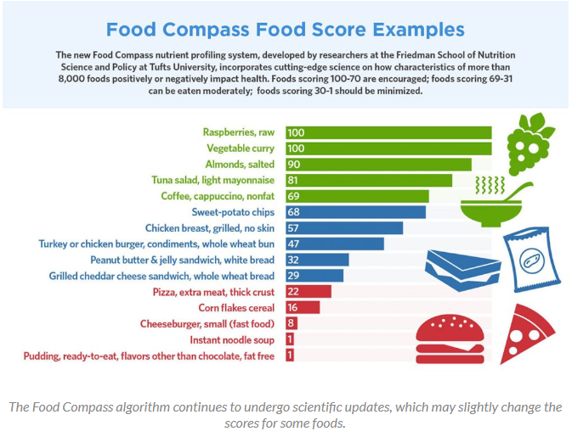
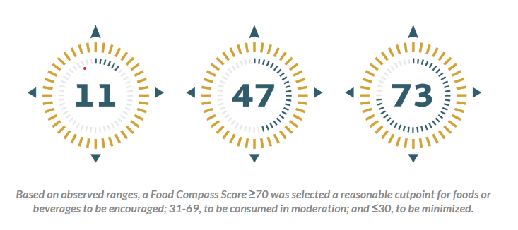
Food Compass
Entwickelt von Forschern an der Tufts University, Boston USA
neuartiges Nährstoffprofilsystem (Basis: Bewertung pro 100 kcal)
Bewertung von Lebensmittel(produkten) in 9 Bereichen - Verwendung eines einzigartigen Algorithmus zur Bestimmung einer Punktzahl (FCS)
fast jedem Lebensmittel kann ein Food Compass Score (FCS) zwischen 1 und 100 zugewiesen werden
Food Compass is a nutrient profiling system using expanded characteristics for assessing healthfulness of foods
Mozaffarian et al.
Nature Food vol. 2; 809–818 (2021)
Quelle für Abbildungen: https://sites.tufts.edu/foodcompass/

Slide 7
Food Compass
Quelle: https://sites.tufts.edu/foodcompass/

Slide 8
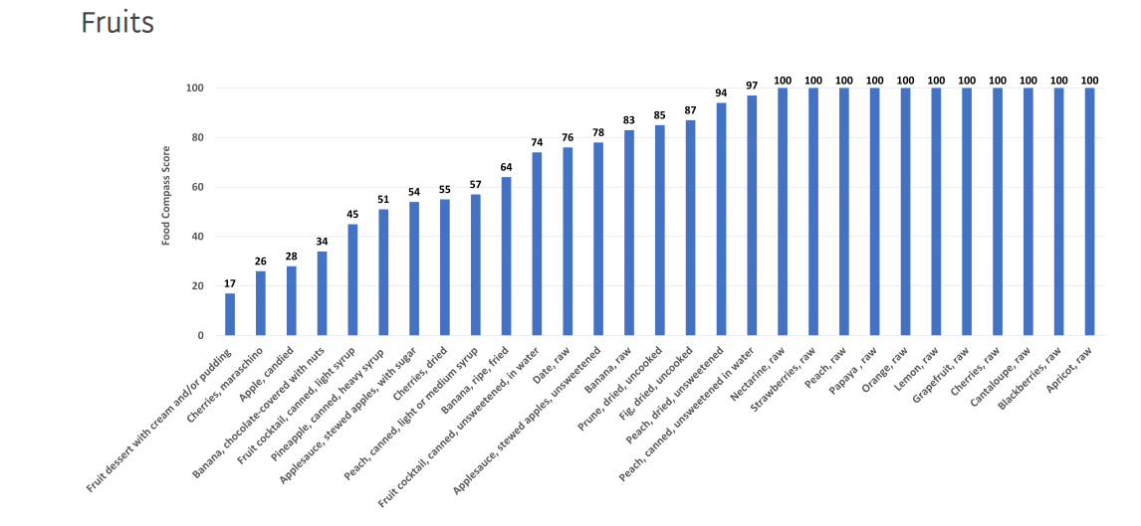
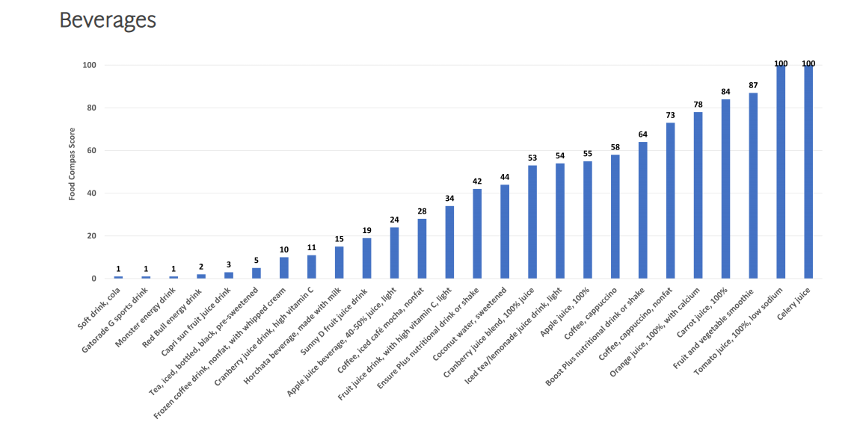
Food Compass Score
FCS ≥ 70: Grenzwert für zu fördernde Lebensmittel oder Getränke
FCS 31-69: in Maßen konsumieren
FCS ≤30: Konsum minimieren
Quelle: https://sites.tufts.edu/foodcompass/

Slide 9
Gesundheitsrelevante Inhaltsstoffe
Kohlenhydrate /Zucker
Ballaststoffe
organische Säuren
Aminosäuren
Vitamine
Mineralstoffe
Fette
sekundäre Pflanzenstoffe: Polyphenole, Carotinoide, Anthocyane,…
Notes:
„

Slide 10
Ernährungsphysiologische Vorteile
geringe Energiedichte
Fehlen von Cholesterin
geringer Fettgehalt
hoher Gehalt an Vitaminen (Vitamin C, ß-Carotin, B-Vitamine),
hoher Gehalt an Mengen- und Spurenelementen,
hoher Gehalt an sekundären Pflanzenstoffen
hoher Gehalt an Ballaststoffen
→ hohe Nährstoffdichte

Slide 11
Frischobst vs verarbeitetes Obst
Frischobst wird oft nicht vollreif geerntet
Nährstoffverluste durch
- lange Lagerung
- Verarbeitung
Frischobst/Trockenobst enthält viele Ballaststoffe
Versaftung/Klärung → Reduktion von Ballaststoffen, Mineralstoffen
Hitze → Vitaminreduktion
verarbeitetes Obst → Konservierung, lange Haltbarkeit

Slide 12
Food Compass Score
FCS ≥ 70: zu fördernde Produkte
FCS 31-69: in Maßen konsumieren
FCS ≤30: Konsum minimieren
Abbildungen aus: Mozaffarian et al. (2021)

Slide 13
Nicht berücksichtigte Einflüsse
Frischezustand/Verderb
mikrobiologische Parameter - Keimbelastung
Pflanzenschutzmittelrückstände
Schalenbehandlungsmittel (Wachse)
Mykotoxine (Nüsse)
Schwermetalle
tierische Verunreinigungen wie Käfer, Maden, Fliegen
Herkunft

Slide 14
Forschungsprojekte zum Gesundheitsaspekt
Wein und Gesundheit
gesundheitsrelevante Inhaltsstoffe der Aronia melanocarpa
Inhaltsstoffvergleich zwischen Vaccinium myrtillus und Vaccinium corymbosum
Charakterisierung der wertgebenden Inhaltsstoffe rotfleischiger Apfelsorten im Vergleich mit gängigen weißfleischigen Apfelsorten
Inhaltsstoffe vom schwarzer Holunder
Erdbeeren – Qualitätsparameter
Inhaltsstoffe der süßen Eberesche

Slide 15
Danke für Ihre Aufmerksamkeit!
Originalpublikationen:
Mozaffarian D., El-Abbadi N.H., O’Hearn M. et al. (2021): Food Compass is a nutrient profiling system using expanded characteristics for assessing healthfulness of foods. Nat Food 2, 809–818; https://doi.org/10.1038/s43016-021-00381-y
Julia C., Hercberg S. (2017): Nutri-Score: evidence of the effectiveness of the French front-of-pack nutrition label. Ernährungs Umschau 64(12): 181–187; DOI: 10.4455/eu.2017.048
Elsa Patzl-Fischerleitner
HBLA u. BA für Wein- und Obstbau
elsa.patzl-fischerleitner@weinobst.at

